Slide 1
Горные выработки
Лекция № 4

Slide 2
Горная выработка
- полость в толще горных пород, образованная в результате ведения горных работ и служащая для разработки месторождений полезных ископаемых, а также для других горнотехнических целей.
В зависимости от угла, составляемого продольной осью выработки с горизонтом, различают выработки вертикальные, наклонные и горизонтальные. К вертикальным относятся шурф и шахтный ствол, к горизонтальным – штольня, штрек, квершлаг и др.

Slide 3
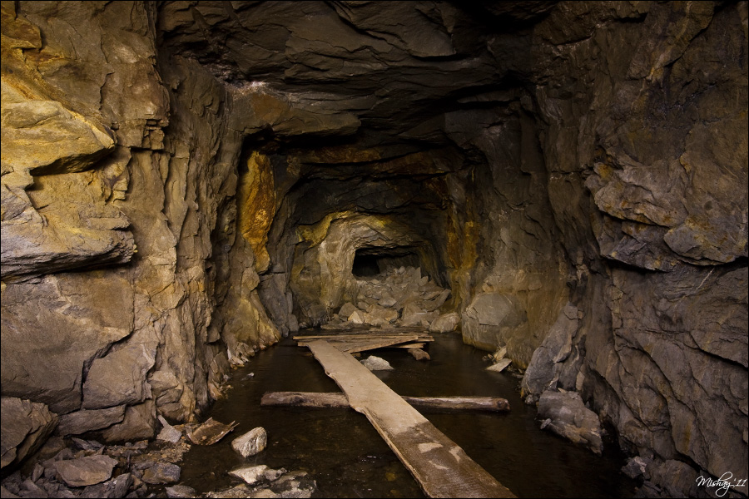
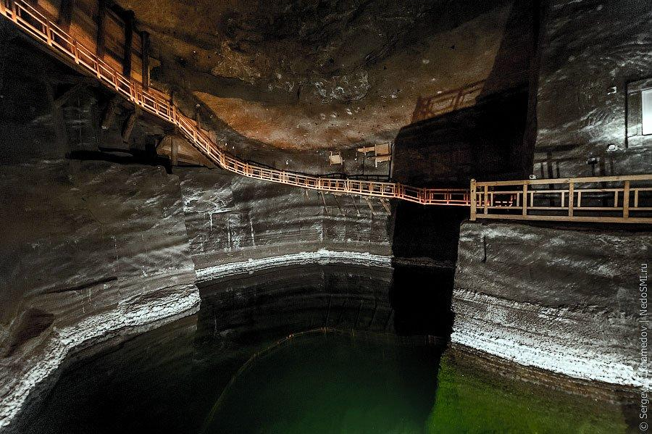
Классификация горных выработок по назначению
По назначению различают разведочные и эксплуатационные выработки (вскрывающие, подготовительные, очистные и специальные). Однако более правильное – деление их на классы (очистные и обслуживающие выработки), группы, подгруппы и виды. Так, обслуживающие состоят из трех групп (вскрывающие, подготовительные и специальные), вскрывающие из двух подгрупп (главные и вспомогательные), а вспомогательные - из многих видов (вентиляционные, людские, породные).

Slide 4
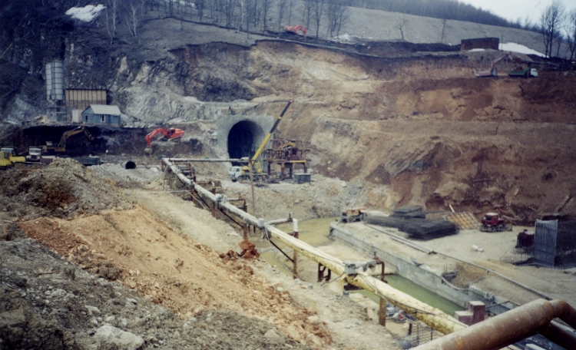
Классификация горных выработок по времени функционирования
По времени функционирования обслуживающие горные выработки можно классифицировать на долговременные или капитальные (действуют более десяти лет), кратковременные или участковые (срок службы до десяти лет) и временные (функционируют до года).
К первым относятся все вскрывающие, ко вторым – большая часть подготовительных, к третьим – косовичники, печи и аналогичные выработки (очистные согласно рассмотренному признаку классифицировать нельзя, так как они постоянно обновляются, перемещаясь по месторождению полезного ископаемого).

Slide 5
По расположению
Расположение горных выработок играет важную роль в конструировании схем вскрытия и подготовки шахтного поля, выборе способов разработки и проветривания, решении других производственных задач; он всегда привязывается к определенному ориентиру, в качестве которого могут быть:
- земная поверхность (тогда по отношению к ней отличают открытые и подземные выработки);
- горизонтальная плоскость (соответственно вертикальные, наклонные и горизонтальные выработки);
- центр шахтного поля (центральные, фланговые, северные, южные, восстающие, диагональные и другие выработки);
- месторождение полезного ископаемого (пластовые выработки, если они проходят по этому месторождению, или полевые, когда минуют его).
Ориентиром могут служить и соседние горные выработки, относительно к которым различают опережающие, отстающие, параллельные, верхние, нижние и т.д.

Slide 6
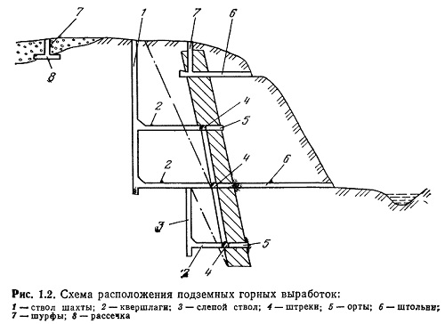
Элементы горных выработок
Подземная обслуживающая горная выработка

Slide 7
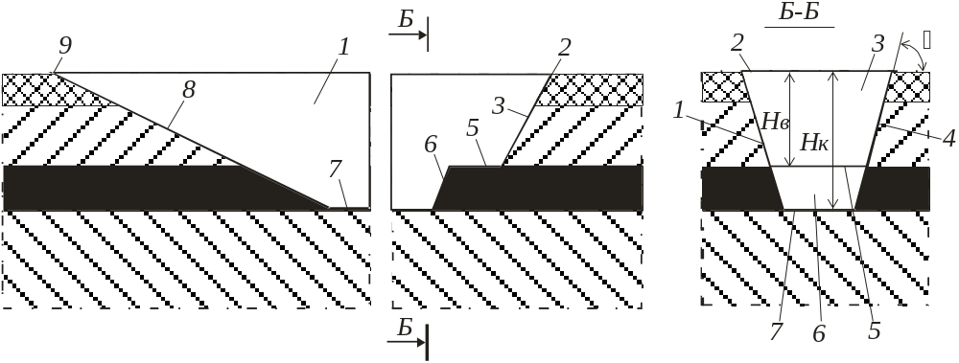
Элементы горных выработок
Открытые горные выработки
Открытые горные выработки не имеют кровли (см. рис. 3),поэтому контур их поперечного сечения не замкнут. Плоскости 7 и 8 называют дном или подошвой, бока – бортами 1 и 4, а забои 3 и 6 после окончания проходки – торцом. Формы поперечных сечений указанных выработок однообразны: чаще встречаются трапециевидные, реже – прямоугольные. Борта обычно располагают к горизонту под углом = 30 – 60˚ (углом откоса борта).

Slide 8
ВИДЫ ГОРНЫХ ВЫРАБОТОК
К вертикальным горным выработкам относят: шурфы, стволы шахт, гезенки.
Шурф представляет собой горную выработку малого сечения и небольшой глубины. Они проходятся с поверхности земли. Шурфы круглого сечения называют дудками.
Ствол шахты имеет непосредственный выход на поверхность земли. Он используется для детального изучения полезного ископаемого с помощью других выработок, транспортировки людей и оборудования в шахту, а также транспортировки пустой породы и руды.
Гезенк не имеет выход на поверхность земли. Он служит для транспортировки грузов внутри шахты с одного горизонта на другой (грузоподъемные, грузоспускные, вентиляционные и др. ).

Slide 9
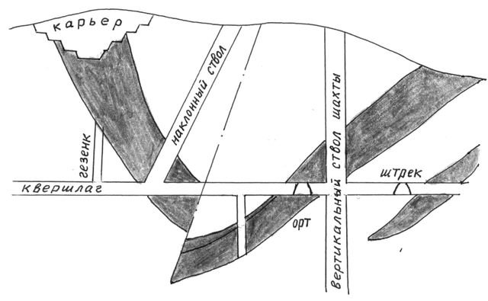
ВИДЫ ГОРНЫХ ВЫРАБОТОК

Slide 10
ВИДЫ ГОРНЫХ ВЫРАБОТОК
К группе горизонтальных горных выработок относят штольни, штреки, орты и квершлаги.
Штольня представляет собой горизонтальную или наклонную горную выработку, которая выходит на поверхность земли. Обычно их проходят со склона внутрь горы по простиранию или вкрест простирания полезного ископаемого. Если штольня имеет два выхода, то она называется тоннелем.
Штрек - выработка, не имеющая выхода на поверхность земли. При наклонном залегании горных пород штрек проходят по их простиранию, а при горизонтальном залегании пород - в любом направлении.
Орт проходят в мощных пластах или жилах под углом к простиранию. Орт не выходит за пределы полезного ископаемого. Непосредственного выхода на поверхность земли орты не имеют.
Квершлаг проводят под углом к простиранию пород. Он используется для транспортировки людей и грузов, проветривания, водоотвода и т. п. На поверхность квершлаги не выходят.

Slide 11
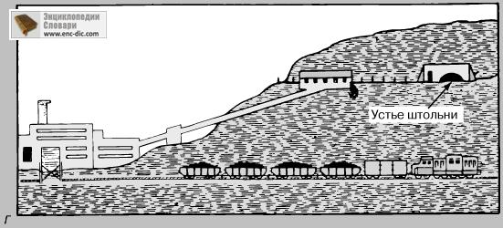
Горизонтальные горные выработки - штольня

Slide 12
ВИДЫ ГОРНЫХ ВЫРАБОТОК
Наклонные выработки могут иметь выход на поверхность земли (наклонные шурфы и наклонные стволы шахт) и могут его не иметь (бремсберги, скаты, уклоны).
Бремсберг используется для транспортировки грузов с помощью механических устройств.
Уклоны не имеют непосредственного выхода на поверхность земли. Они предназначены для доставки грузов с помощью механических устройств с горизонта на горизонт.
Скат предназначен для спуска полезного ископаемого с верхнего горизонта на нижний под действием силы тяжести.

Slide 13
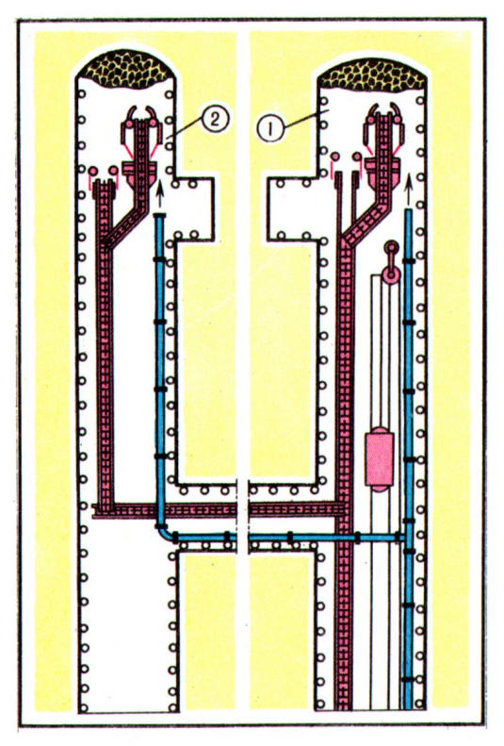
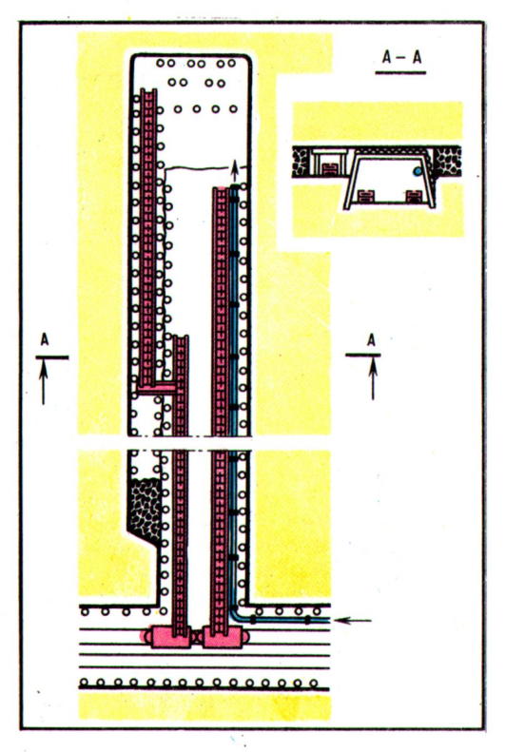
бремсберг
Проходка бремсберга узким забоем с подрывкой породы производится по двум схемам: в одну стадию — с выполнением в каждом цикле работ по углю и породе, — в две стадии — с предварительной выемкой угля и последующей — породы (рис. 1). Схема проведения бремсберга (с ходком) без подрывки боковых пород представлена на рис. 2.
Рис. 1
Рис. 2

Slide 14
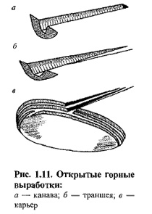
ВИДЫ ГОРНЫХ ВЫРАБОТОК
К открытым горным выработкам относятся карьер, канава и траншея.
Карьер - это сравнительно сложная совокупность горных выработок, предназначенных для добычи полезного ископаемого открытыми горными работами.
Канава и траншея - горные выработки, которые имеют небольшие глубину и ширину.

Slide 15
